Slide 1
Шаблон «Декоратор»

Slide 2
Определение
Декоратор (англ. decorator/wrapper) – структурный язык проектирования, предназначенный для динамического подключения дополнительного поведения к объекту.
Данный шаблон предоставляет гибкую альтернативу практике создания подклассов с целью расширения функциональности.

Slide 3
Характеристики

Slide 4
Решаемая Задача
Объект, который предполагается использовать, выполняет основные функции. Однако может потребоваться добавить к нему некоторую дополнительную функциональность, которая будет выполняться до, после или даже вместо основной функциональности объекта.

Slide 5
Способ решения
Декоратор предусматривает расширение функциональности объекта без определения подклассов.

Slide 6
Способ решения проблемы

Slide 7
Участники
Класс ConcreteComponent - класс, в который с помощью шаблона «Декоратор» добавляется новая функциональность.
Данный класс может как наследоваться от интерфейса IComponent, так и быть полностью самостоятельным.

Slide 8
Участники
Интерфейс IDecorator - интерфейс, обязывающий реализовать новую функциональность для ConcreteComponent.

Slide 9
Участники
Класс ConcreteDecorator - класс, реализующий новую функциональность для ConcreteComponent. Наследуется от IDecorator.

Slide 10
Реализация. 1
Определяем исходный компонент, реализующий определенную базовую функциональность.
Функциональность может быть нулевой.

Slide 11
Реализация. 2
Определяем декораторы (дочерние классы от IDecorator) и реализуем в них дополнительную функциональность для компонента.

Slide 12
Реализация. 3
Используем дополнительную реализацию через декораторы по мере необходимости.

Slide 13
СТруктура

Slide 14
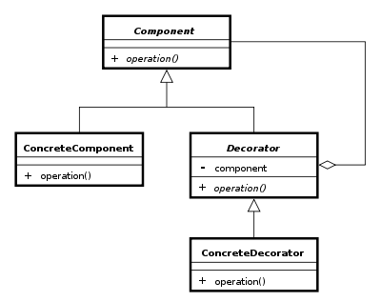
Структура. Общая

Slide 15
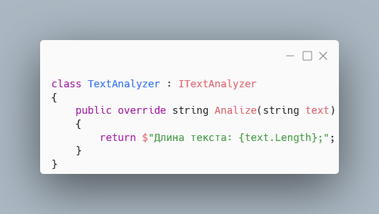
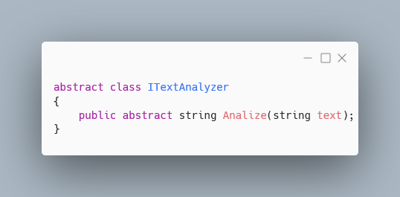
Структура. Компонент

Slide 16
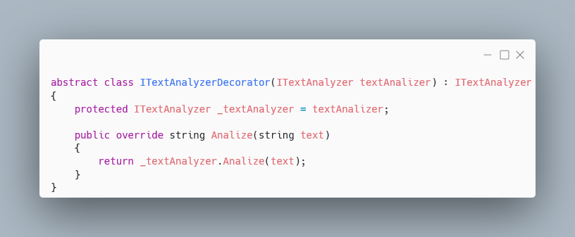
Структура. Декоратор

Slide 17
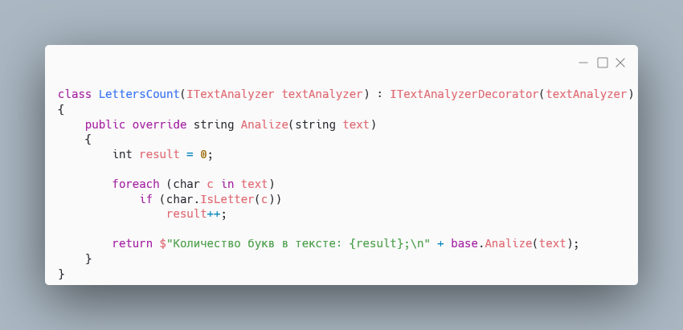
Структура. Декоратор

Slide 18
Пример использования

Slide 19
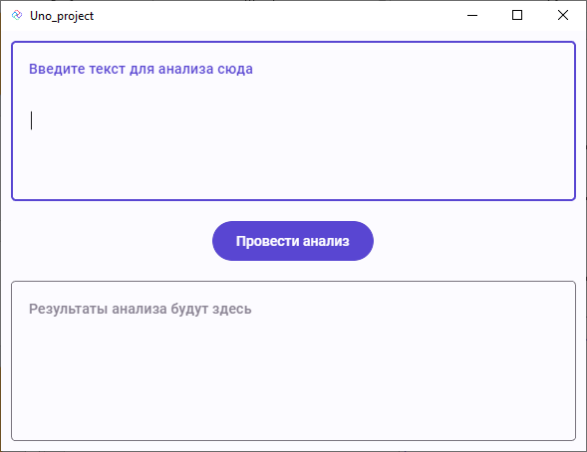
Пример использования. Внешнее представление. 1

Slide 20
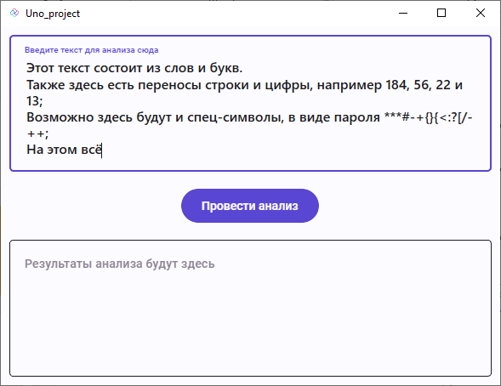
Пример использования. Внешнее представление. 2

Slide 21
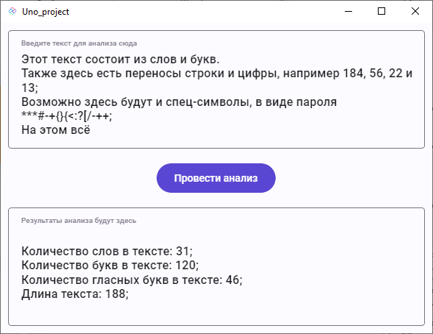
Пример использования. Внешнее представление. 3

Slide 22
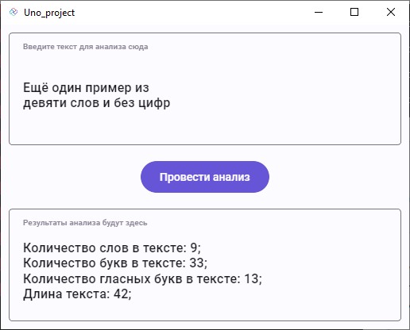
Пример использования. Внешнее представление. 4

Slide 23
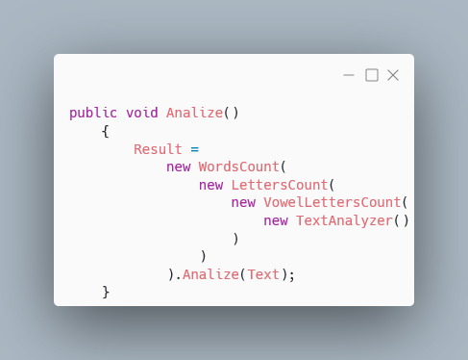
Пример использования. внутреннее представление. 1

